Slide 1


運動(訓練)前的飲食
張文心

Slide 2
四大內容
運動營養學的整體目標及運動員每日三大營養素之建議攝取量
運動員的飲食餐盤與飲食小技巧
運動 (訓練) 前的飲食建議 part 1
運動 (訓練) 前的飲食建議 part 2

Slide 3
吃對時間
訓練腸胃

Slide 4

運動(訓練/比賽)前 7 天?

Slide 5
肝醣超補法
(重點複習)
醣類是提供身體能量的首要角色!!!
肝醣是醣類在人體內的儲存型式!!!
運動時，肌肉中的肝醣為主要的能量來源!!!

Slide 6
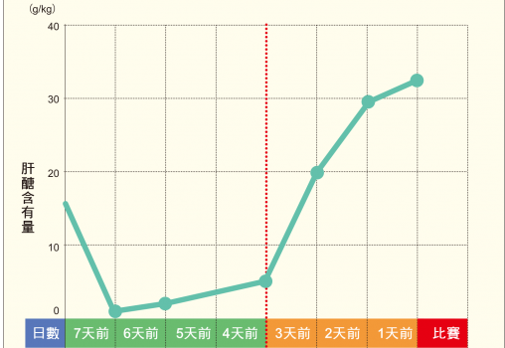
什麼是肝醣超補法?
2 倍

Slide 7
為什麼要進行肝醣超補法
人體運動時主要以消耗肝醣為主!!!
人體能儲存的肝醣量有限
肌肉中的肝醣分解可以是相當快的
但是!!

Slide 8
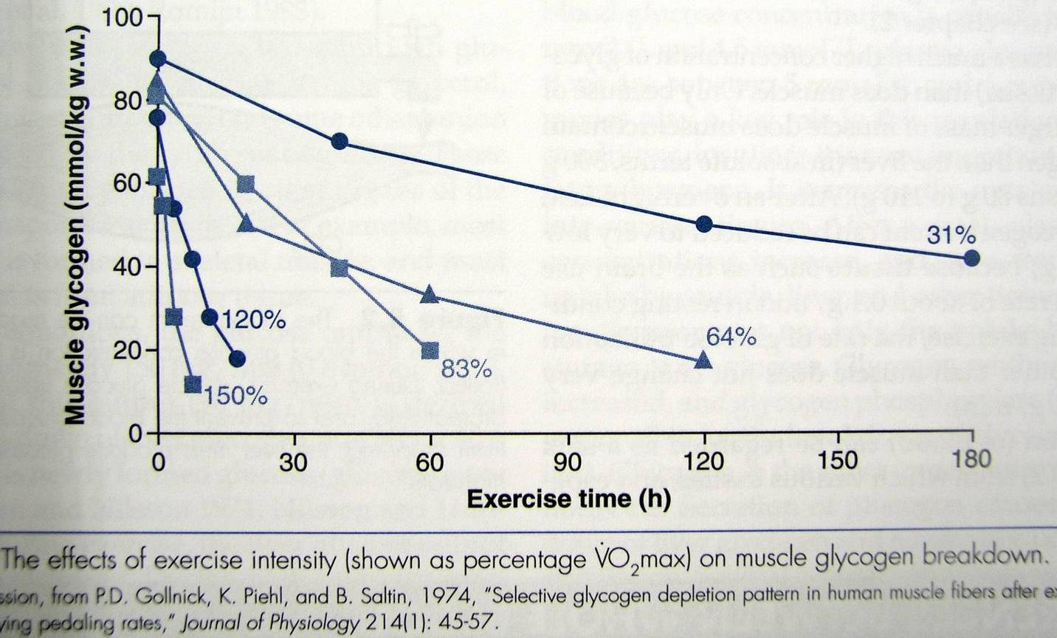
隨著運動強度的增加，肝醣流失更快
一般活動下 (中強度)，最多撐~2小時
肌肉中肝醣含量
運動時間
提高體內的肝醣含量成為相當重要的課題

Slide 9
誰需要肝醣超補法?
一般人的肝醣含量僅能提供 60~120 分鐘的能量
體內高肝醣的儲存量有助於延長運動表現
運動時間超過 2 小時的耐力型運動員
  馬拉松、鐵人三項、超鐵、自行車計時賽、長距離游泳或划船、持續90分鐘強度在 70~90% VO_{2max} 的耐力運動等

Slide 10
如何做?
二階段
  高強度運動 + 低醣飲食 (消耗體內肝醣，增加肝醣合成酶 glycogen synthetase 的活性)
  減少活動 + 高醣及正常蛋白質飲食

Slide 11
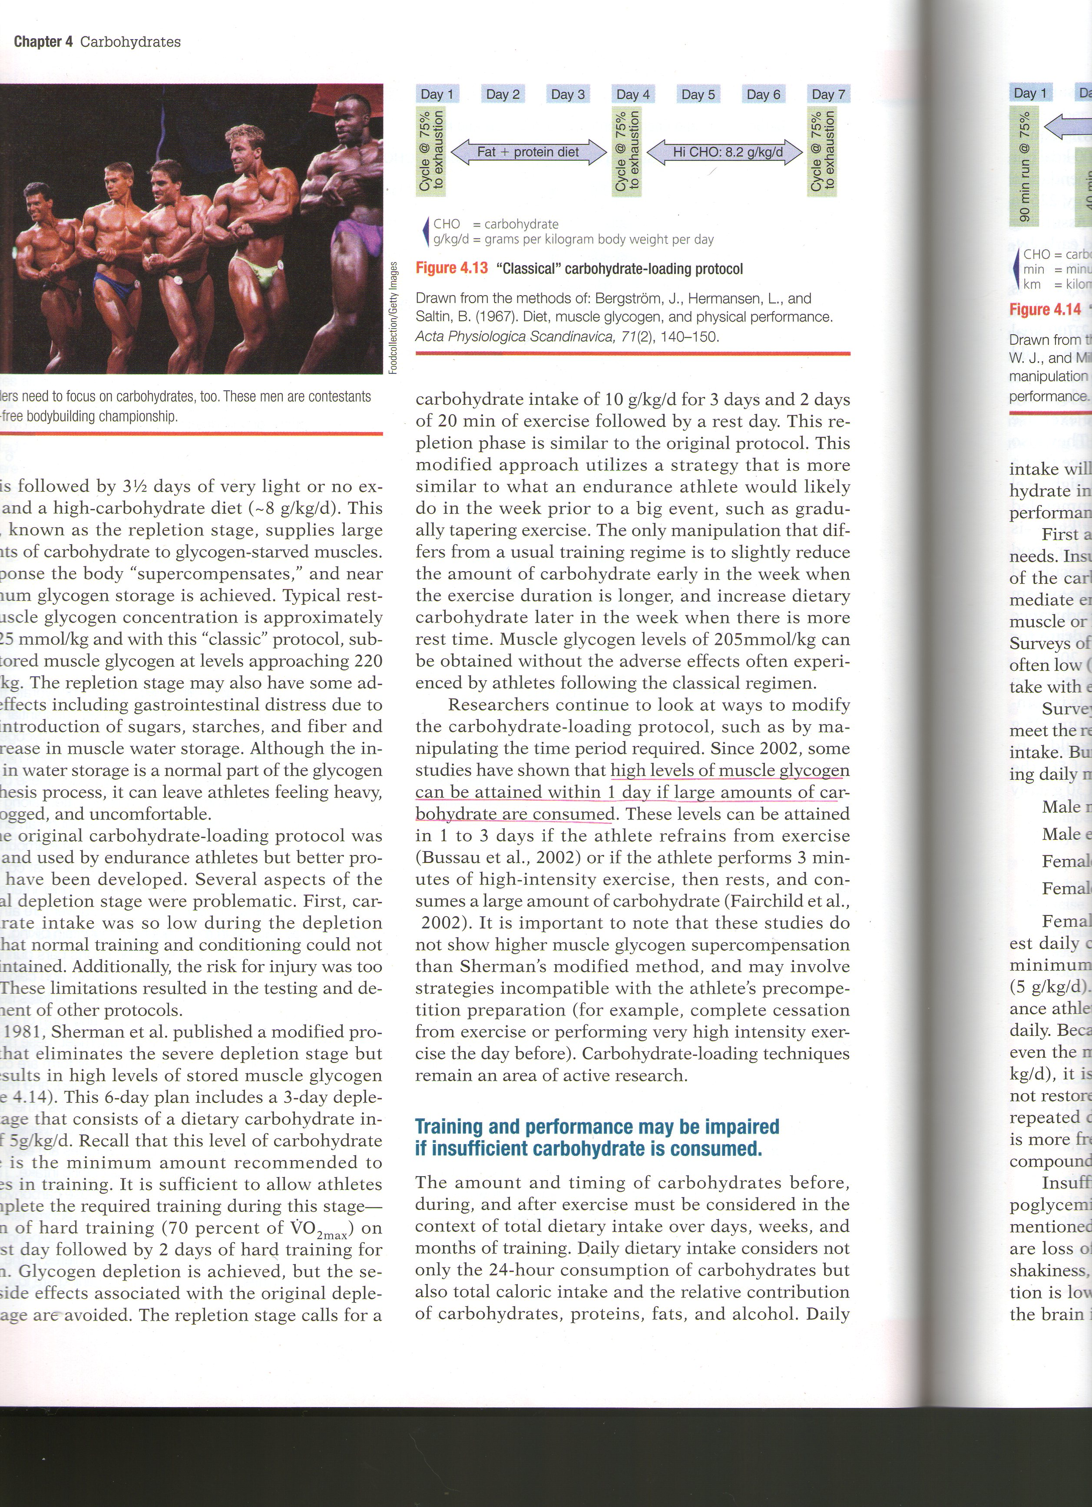
傳統的肝醣超補法
Day 1：高強度運動 (至力竭)
→ 給予連續 3 天嚴格的低醣飲食
→Day 4：高強度運動 (至力竭)
→給予連續 3 天的高醣飲食 (8.2 克/公斤
體重)
肌肉中肝醣儲存量增加至原有的192%

Slide 12
副作用
採取嚴格的低醣飲食，不容易執行；飲食中大部分為脂質及蛋白質，易發生脂質代謝異常的生理性高血酮症 (≠ 酮酸中毒)
連續 3 天的低醣飲食，容易造成低血糖、頭昏、 易怒、肌肉疲勞、便祕、噁心等症狀
1 週內作 2 次的力竭運動易使肌肉組織傷害復原時間延長，增加受傷的風險
12

Slide 13
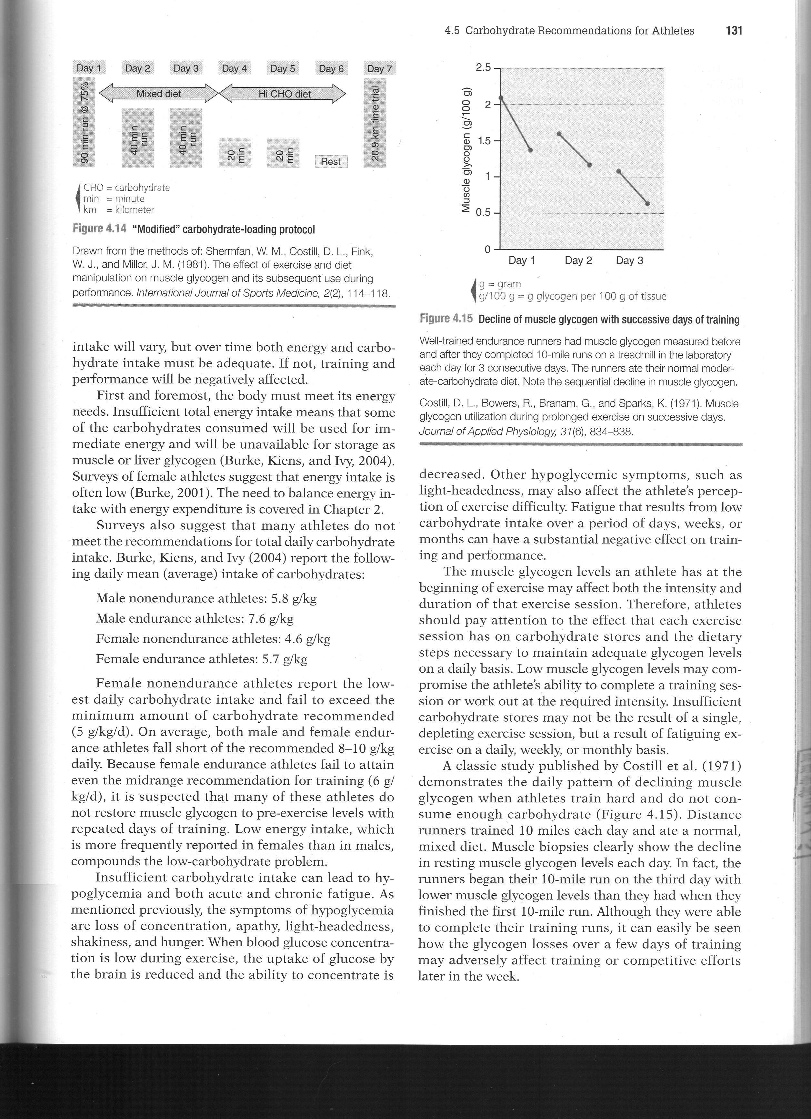
改良的肝醣超補法
D1: 中高強度運動 (90分鐘)
D2-3: 給予連續 2 天的混合飲食 (5 g/kg) + 中高強度運動 (40分鐘，藉以持續消耗些為回補的肝醣)
D4-5: 給予連續 2 天的高醣飲食 (10 g/kg) + 中高強度運動 (20分鐘，避免運動訓練效果消失，且不至於消耗太多肝醣)
D6: 高醣飲食 + 停止運動
肌肉中肝醣儲存量增加至原有的182%

Slide 14
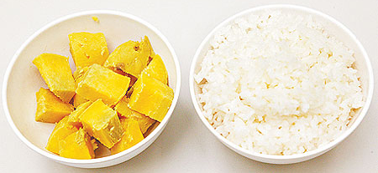
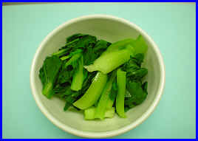
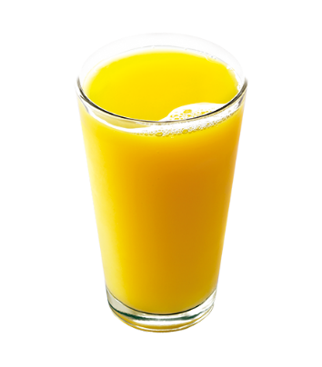
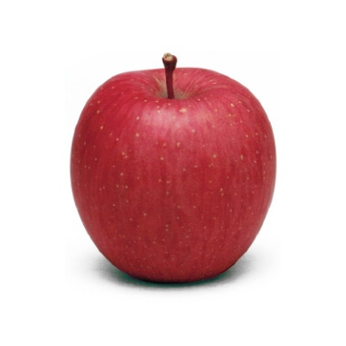
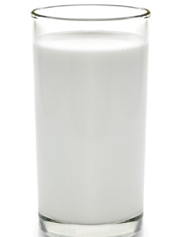
食物代換例子
耐力選手 (8-10 克/公斤體重)
體重 (公斤) | 飯 (碗)/餐
40 | 2-2¾
50 | 2¾-3¼
60 | 3¼-4
70 | 3¾-4¾
80 | 4¼-5¼
X 各 1-1.5 碗
X 2 碗
無考量牛奶及水果

Slide 15
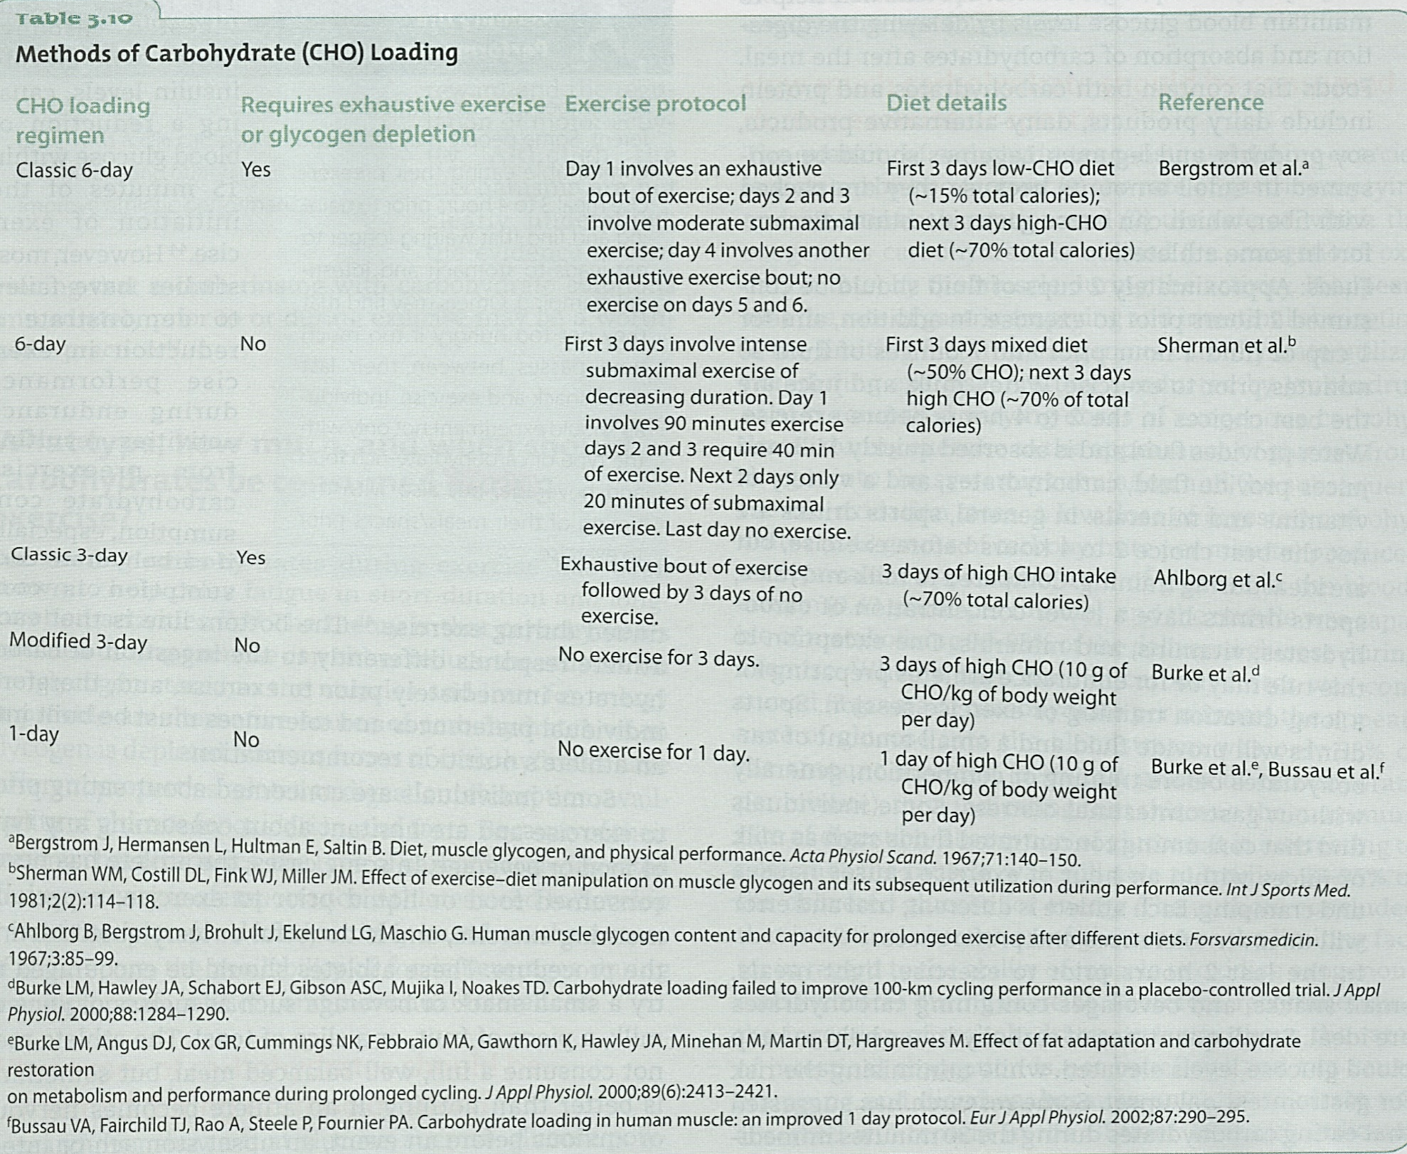
比賽前 3 天 or 1 天進行高醣飲食 (不運動)

Slide 16
注意!!
選擇自己熟悉的食物
訓練你的腸道 (吃太多容易腹脹、吃太多水果、高纖全穀類食物可能會造成腹瀉；吃太多白麵包及精緻穀類可能會造成便秘)
每增加 1 克的肝醣儲存量，同時會伴隨 3-4 克水的儲存

Slide 17
運動(訓練)前 1 天?

Slide 18
Who：一大早就有賽事/訓練 & 不吃早餐 (早餐吃很少) 的運動員
運動前一晚最好比平時稍微吃多一些 (宵夜)，但不用吃撐；學習正確的平衡是需要練習的!!!
以醣類食物為主 (義大利麵、果汁、穀片、白麵包、牛奶等)
  宵夜：ㄧ碗麥片、貝果塗花生醬
多喝水
下下策

